Slide 1
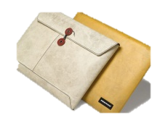
国民体育大会少年種別における満15歳（中学生）選手の参加条件とコンディショニング外傷調査 （日本レスリング協会）
本条件は満15歳の中学生が自身の意志により、国民体育大会（レスリング競技；少年種別）に参加することを認め、
競技参加の安全性を継続的に維持、向上させることを目的とした措置です。大会参加の安全性を保証するものではありません。
大会への参加を希望する場合は下記の条件を遵守し、調査にもご協力ください。
提出物に不備や遅滞、不正があった場合はただちに大会参加の禁止を宣告します。
★満15歳の中学生が国体少年種別に参加するための条件
１．保護者と指導者の同意書・・・（書式１）
２．医師の診断書・・・・・・・・・・・・（書式２）
・治療中、もしくは現存する外傷・障害、内科的疾病がないことを証明
３．骨年齢評価のためのレントゲン画像・・・・（フィルムもしくはＣＤなどのメディアデータ）
・骨年齢評価で暦年齢を下回らない（指定の骨年齢評価機関）
４．国体期間のコンディショニング／外傷調査を記入し、終了後に提出・・・（書式３）
（当該措置の評価のための資料とするため）
レスリング協会指定の同意書と医事証明書
（診断書作成は近隣の医院）
地域（所属近隣）の医療機関で
指定の撮像条件で左手の単純Ｘ線撮影
・受診前に指定の条件でＸ線撮影が可能か
問い合わせてから受診してください
撮影条件は次ページ以降を提示してください。
居住地域の医療機関等で準備してください。
日本レスリング協会スポーツ医科学委員会に送付（開封厳禁）
１．日本レスリング協会スポーツ医科学委員会所属医師
２．国立スポーツ科学センター医師（整形）
３．国立スポーツ科学センター医師（内科・小児科）
上記3名の医師により個別に読影、平均骨年齢を算出
・暦年齢 vs 平均骨年齢
・提出された医事証明
・日本レスリング協会内ワーキンググループ
（スポーツ医科学委員会）で参加可否を判定
＊参加された選手は、ｺﾝﾃﾞｨｼｮﾆﾝｸﾞ外傷調査を大会
終了後に日本レスリング協会医科学委員会に提出．

Slide 2
骨年齢評価のためのＸ線撮影方法（ＴＷ２法）
骨年齢評価のためのＸ線撮影時において、手と手首の正しい肢位が最も重要です。
ＴＷ２法のためのＸ線撮影が、定量的性格を持つ検査であるため、管球とフィルム間の距離は
一定に保つ必要があります。
★原則として左手を撮影します。
：以下の点に留意して左手の手掌面を下に向けフィルムカセット上に置きます。
１） 左第３指と左前腕の長軸は同一線上、
２） 左上腕と左前腕は同一平面上になるようにします。
３） 左第2～5指は互いにわずかに離れる程度に開排します。
４） 左拇指は、左拇指の長軸と左第2指の長軸の間が約30度となる自然な肢位に置きます。
５） 被験者には、手掌面を軽くフィルムカセットに押し付けるように指示します。
（被験者が幼若のため技師の指示に従えない場合、左手を包帯かテープで固定します。）
６） 管球の中心を第3中手骨の骨頭上、管球とフィルムの距離を76cmに合わせます。
７） 解像度の高い画像を必要とするので、解像度の高いX線フィルムを用いてください。
８） Ｘ線撮影台は鉛の薄板で覆われ、鉛エプロンを使用して生殖器の放射線防御を施してください。
９） フィルムの現像はむしろ抑え目が良いです。
１０） 手首は橈骨の長軸が十分判読できる程度まで撮影範囲に含めてください。
ただし、第3指の先端がフィルムから切れないように十分注意してください。
１１） 骨密度の測定を目的としたアルミニウム・ウェッジ(またはステップ)を左手の左側
または右側に置いて撮影しても構いません。

Slide 3
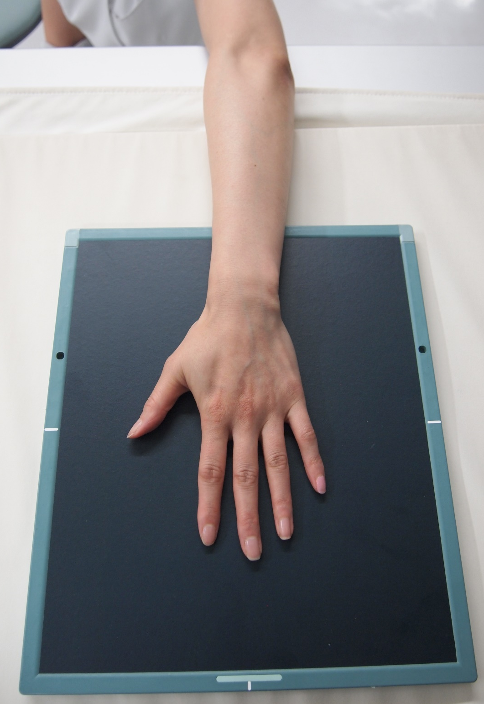
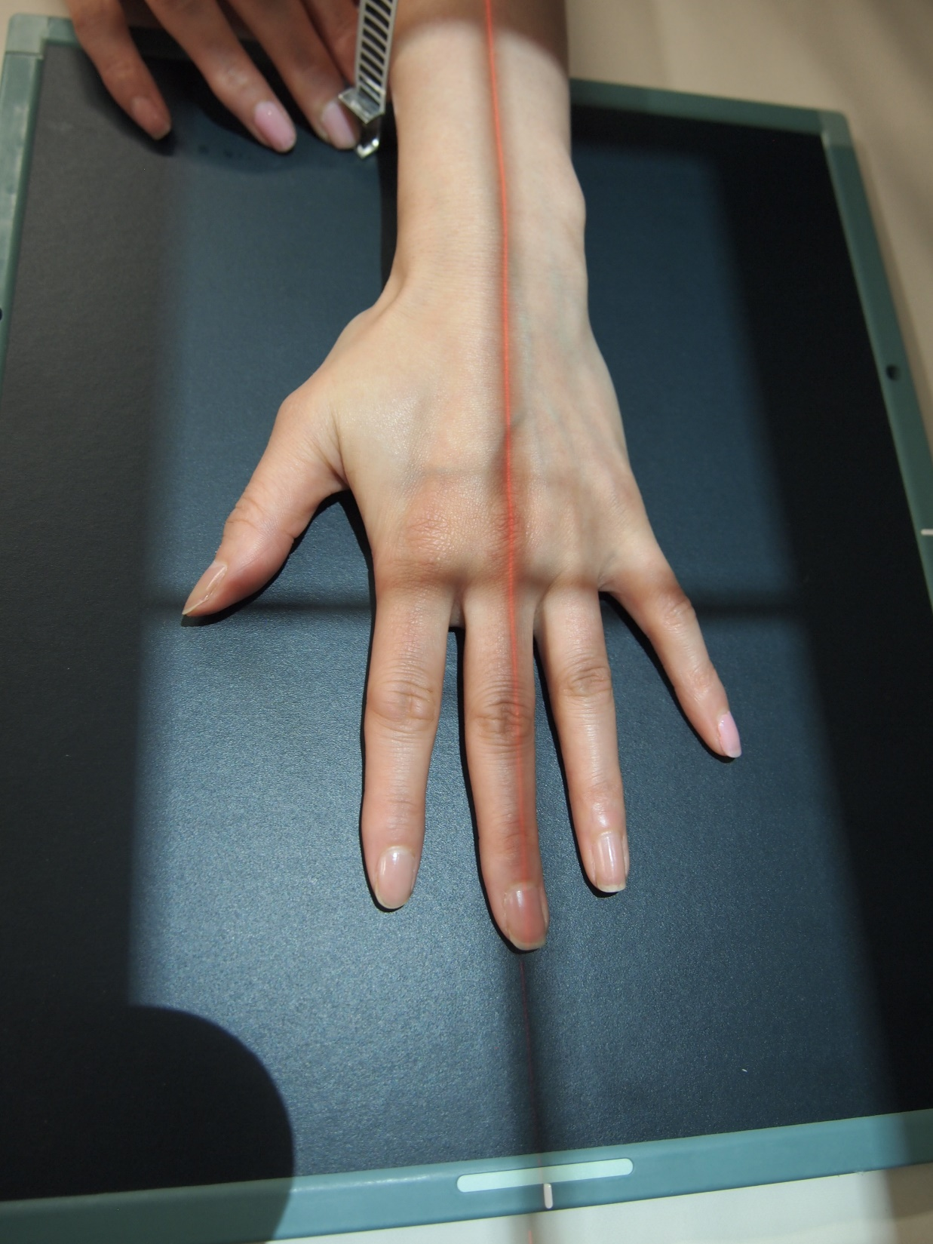
・左手
・肘伸展位
・橈尺骨遠位を
含めて撮影
・拇指∠示指≒30°
約30°
撮影中心は第３中手骨骨頭
示指～小指は互いに僅かに離れる程度

Slide 4
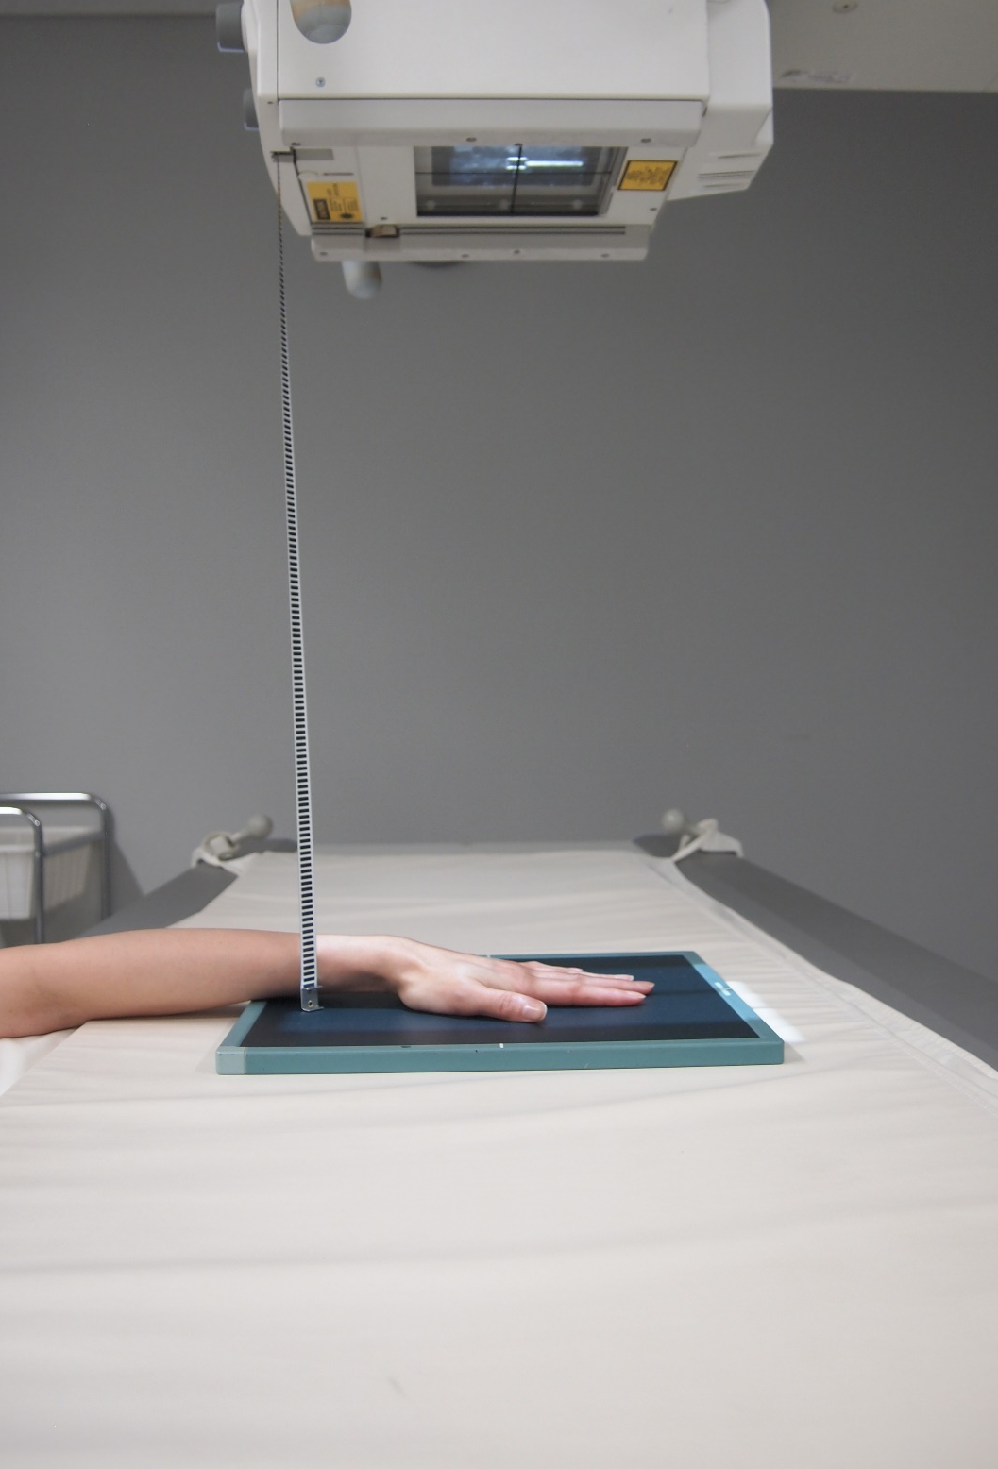
・管球～カセッテ（フィルム）の
距離＝76cm
・骨密度評価用のウエッジやステップは
置いても置かなくても構いません
★撮影後は本人に画像のコピー
（フィルムもしくは画像データ）をお渡しください。

